Slide 1
영상처리 프로그래밍
2018301076 최민규

Slide 2
기말프로젝트 발표자료
- 웹캠을 통한 같은 색 물체 찾기.
- 트랙바를 통해서 value 값을 바꿔보며 비슷한 색 오브젝트를 찾기.
- cv2.imshow img 3개를 열어, 캠 , 마스킹 , 색 추출

Slide 3
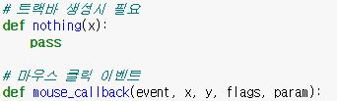
개발에 사용되는 기술 등 개발 배경
- Python 에서 Opencv를 이용해서 만들었습니다.
- numpy 배열을 이용해 이미지 프로세싱을 하였습니다.
- hsv 빨,파,나머지 3가지 경우로 나누어서 색깔을 정의하였습니다.
- 마우스 이벤트를 사용하기 위한 Callback 함수 및 value 값을 조종하기 위한 트랙바.

Slide 4

개발에 사용되는 기술 등 개발 배경
- 노이즈 제거를 위한 morphology 연산.
- 물체 영역의 좌표를 얻기위한 Opencv 함수 connectedComponentsWithStats

Slide 5
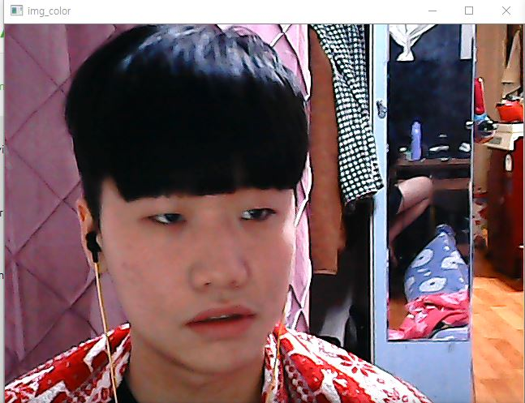
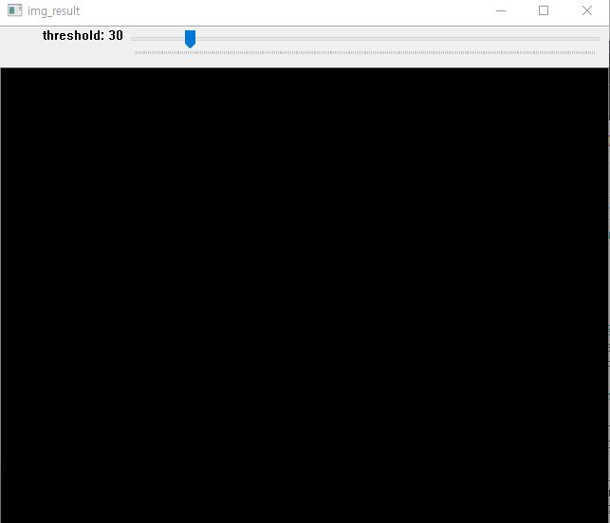
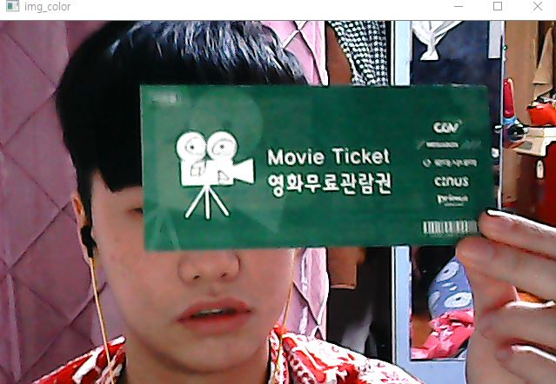
개발 내용
- 현재까지 개발된 내용
1) 웹캠 안에서 마우스 이벤트와 트랙바 구현
2) 마우스 클릭시 물체 좌표찾기 , 색 감지
3) 물체 마스킹(비트 연산자), hsv 변환
4) 노이즈 제거작업.

Slide 6
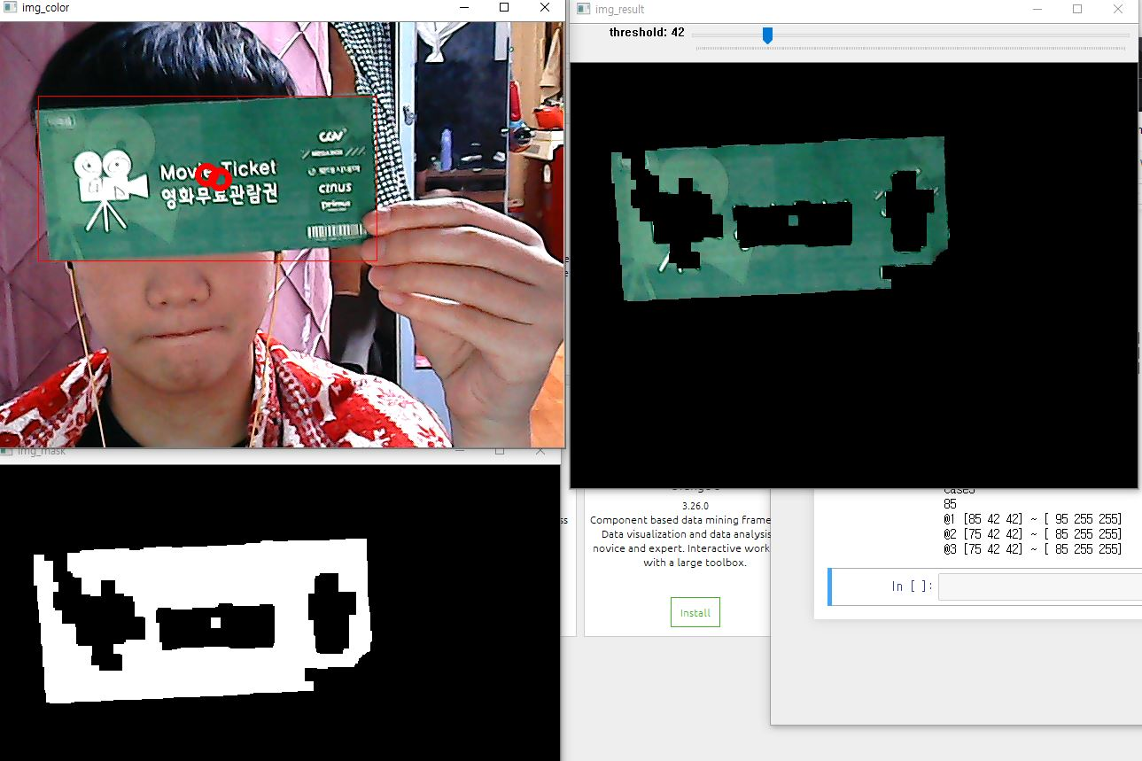
개발 내용
- 전체적인 개발 범위
1) 웹캠 안에서 마우스 이벤트와 트랙바 구현
2) 마우스 클릭시 물체 좌표찾기 , 색 감지.
3) 노이즈 최대한 제거 해보기.
4) 물체 마스킹(비트 연산자), hsv 변환
5) 특정 물체를 찾아 응용 할 것 찾아보기.

Slide 7
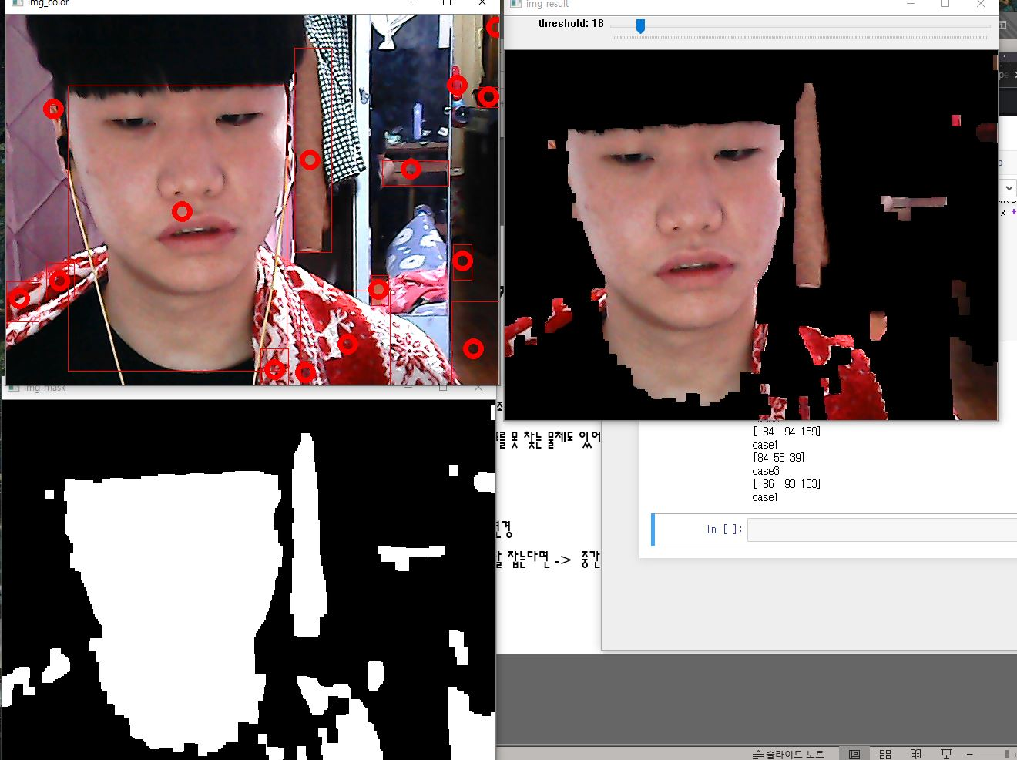
개발 내용
- 프로그램 실행 예시
뒤에 있는 갈색 옷을 누르면 비슷한 색이 나옴.

